Slide 1

Dyscalculia
WP2: Dyskalkulie-Lehrplan und
-Kursmaterial
Panevėžio „Žemynos“ progimnazija
Change Your Perspective: It´s Just Dyscalculia
Reference Number: 2022-1-TR01-KA220-SCH-000088738
Duration: 31.12.2022-30.12.2024 (24 months)
School Education ERASMUS+
KA220-SCH-Cooperation partnerschips in school education

Slide 2

Dyscalculia
Modul 3: Lehrmethoden und -techniken für die Ausbildung von Schüler*innen mit unterschiedlichen Lernniveaus
Panevėžio „Žemynos“ progimnazija
Change Your Perspective: It´s Just Dyscalculia
Reference Number: 2022-1-TR01-KA220-SCH-000088738
Duration: 31.12.2022-30.12.2024 (24 months)
School Education ERASMUS+
KA220-SCH-Cooperation partnerschips in school education

Slide 3
Modul 3: Lehrmethoden und -techniken für die Ausbildung von Schüler*innen mit unterschiedlichen Lernniveaus
Einführung in das Modul
Inhalt des Moduls
Link zu zusätzlichem Text
Link zu zusätzlichem Video
Quiz
Quellen

Slide 4

Modul 3: Lehrmethoden und -techniken für die Ausbildung von Schüler*innen mit unterschiedlichen Lernniveaus
1. Introduction of the Module
"Modul 3: Lehrmethoden und -techniken für die Ausbildung von Schüler*innen mit unterschiedlichen Lernniveaus" befasst sich mit Aktivitäten, die für den Unterricht von dyskalkulischen Schüler*innen nützlich sein können. Sie erhalten einen Überblick über die erforderlichen Lehr- und Fachkompetenzen und darüber, wie Sie dyskalkulische Schüler*innen unterrichten können. Es werden methodische Kompetenzen vorgestellt, um verschiedene Ansätze und Praktiken, Aktivitätsbeispiele, Lehrmethoden und Techniken für den Unterricht von Schüler*innen mit unterschiedlichen Lernniveaus zu nutzen. Schließlich wird in Modul 3 skizziert, wie Pädagog*innen ihre Fähigkeiten langfristig ausbauen können.
https://pixabay.com/images/search/competence/

Slide 5

Modul 3: Lehrmethoden und -techniken für die Ausbildung von Schüler*innen mit unterschiedlichen Lernniveaus
2. Strategien zur Überwindung von Dyskalkulie
Sonderschullehrende müssen über folgende Fähigkeiten verfügen:
eine Reihe von Aufgaben erfüllen, die für die Arbeit in diesem Bereich spezifisch sind;
Unterrichtspläne für eine Vielzahl von Schüler*innen mit individuellen Anforderungen entwickeln;
den Lehrplan der Schule an die Bedürfnisse der einzelnen Schüler*innen anpassen;
andere Lehrende und Eltern über Erziehungstechniken außerhalb des eigenen Unterrichts informieren.
https://pixabay.com/photos/search/

Slide 6
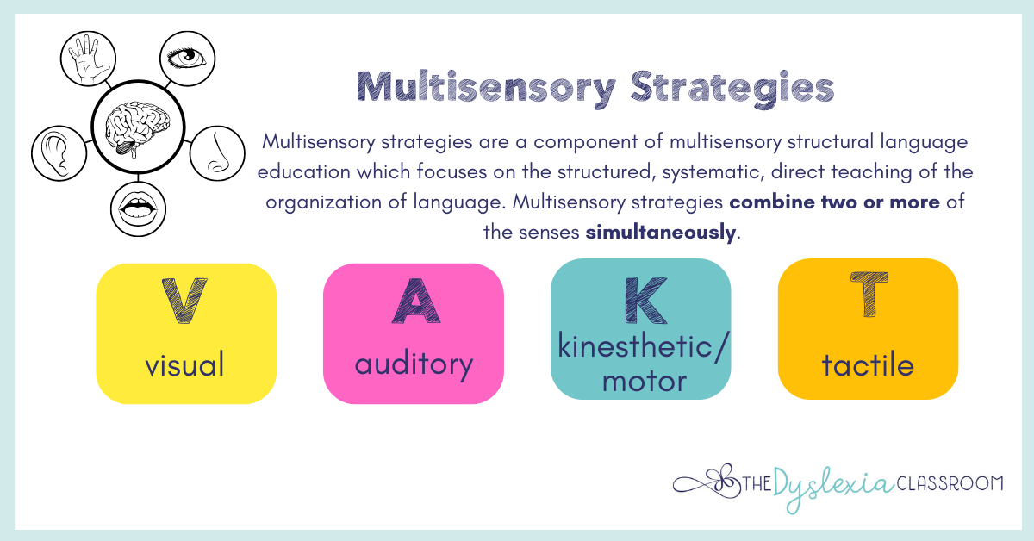
Modul 3: Lehrmethoden und -techniken für die Ausbildung von Schüler*innen mit unterschiedlichen Lernniveaus
2. Strategien zur Überwindung von Dyskalkulie
Lehrende, die mit dyskalkulischen Schüler*innen arbeiten, sollten multisensorische Lehrtechniken anwenden, die sehr effektiv sein können, da sie mehrere Sinne (Sehen, Hören, Tasten und Bewegung) einsetzen, um den Schüler*innen beim Lernen und Erinnern von Informationen zu helfen.
https://www.thedyslexiaclassroom.com/blog/multi-sensory-instruction-moving-beyond-the-sand-tray

Slide 7
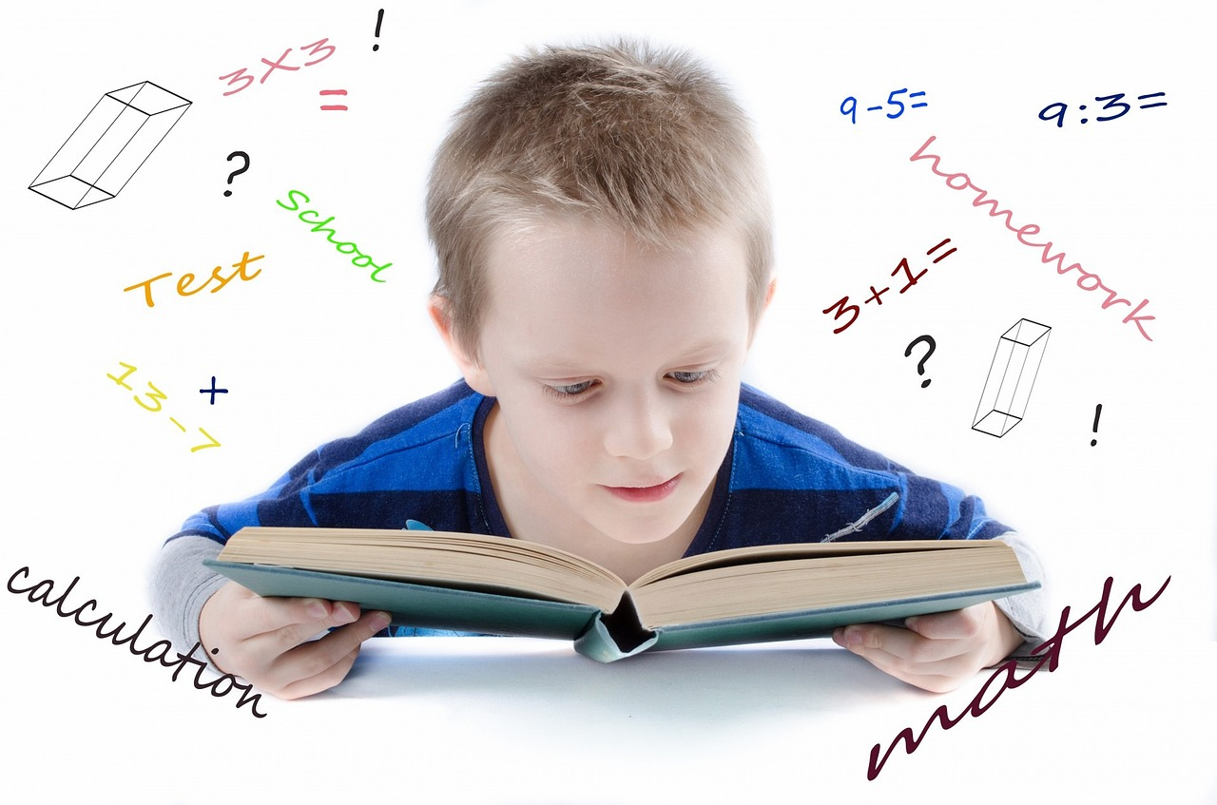
Modul 3: Lehrmethoden und -techniken für die Ausbildung von Schüler*innen mit unterschiedlichen Lernniveaus
2. Strategien zur Überwindung von Dyskalkulie
Um Kindern mit Dyskalkulie in Bezug auf die Informationsverarbeitung oder die Geschwindigkeit der Informationsverarbeitung zu helfen, eine neue Fähigkeit schnell zu verstehen, müssen Lehrende immer genügend Zeit oder "Wartezeit" geben. Das wird Kindern mit Dyskalkulie helfen, Informationen effektiv zu verarbeiten, insbesondere ein neu erlerntes mathematisches Konzept.
https://pixabay.com/photos/people-child-school-genius-316506/

Slide 8

Modul 3: Lehrmethoden und -techniken für die Ausbildung von Schüler*innen mit unterschiedlichen Lernniveaus
2. Strategien zur Überwindung von Dyskalkulie
Schüler*innen mit Dyskalkulie haben oft Schwierigkeiten, sich grundlegende Fakten zu merken. Daher sind mathematische Arbeitsabläufe und Übungstechniken eine effektive Hilfe, um die Informationen im Langzeitgedächtnis zu behalten.
https://pixabay.com/photos/search/remember%20information/

Slide 9

Modul 3: Lehrmethoden und -techniken für die Ausbildung von Schüler*innen mit unterschiedlichen Lernniveaus
2. Strategien zur Überwindung von Dyskalkulie
Eines der Hauptprobleme von Kindern mit Dyskalkulie ist das Erkennen von Zahlen, mathematischen Zeichen oder Zahlensymbolen. Die Stärke von Kindern mit Dyskalkulie ist ihr ausgezeichnetes visuelles Denken.
Kunsttherapie ist eine der besten Methoden, um das Hauptproblem von Kindern mit Dyskalkulie zu lösen!

Slide 10
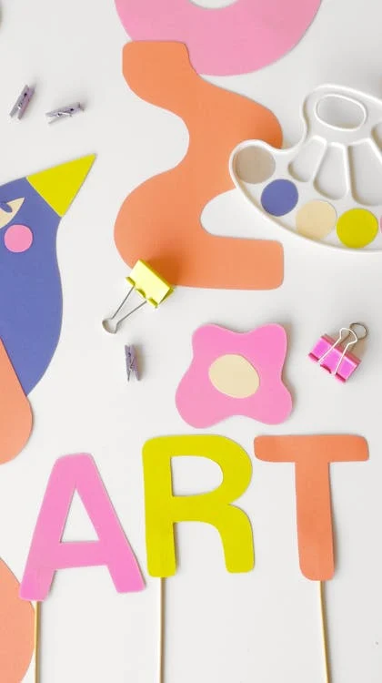
Modul 3: Lehrmethoden und -techniken für die Ausbildung von Schüler*innen mit unterschiedlichen Lernniveaus
2. Strategien zur Überwindung von Dyskalkulie
Im Lehr- und Lernprozess sollten kreative Methoden eingesetzt werden. Zum Beispiel mit:
Finger oder andere Rechenmittel;
natürliche Materialien: Sandpapier oder anderes strukturiertes Papier;
Diagramme, Zeichnen mathematischer Konzepte oder Aufgaben;
Buntstifte, um Aufgaben zu trennen;
Rhythmus und Musik, Gedichte und Geschichten, um mathematische Konzepte zu vermitteln.
https://pixabay.com/photos/search/

Slide 11
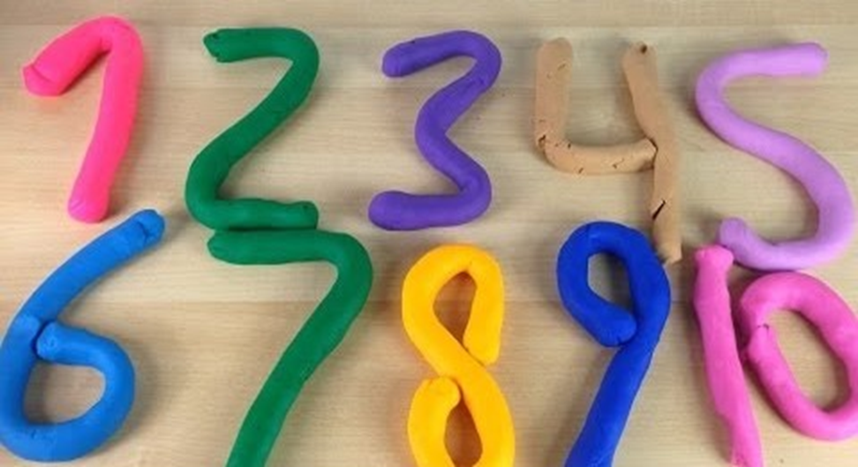
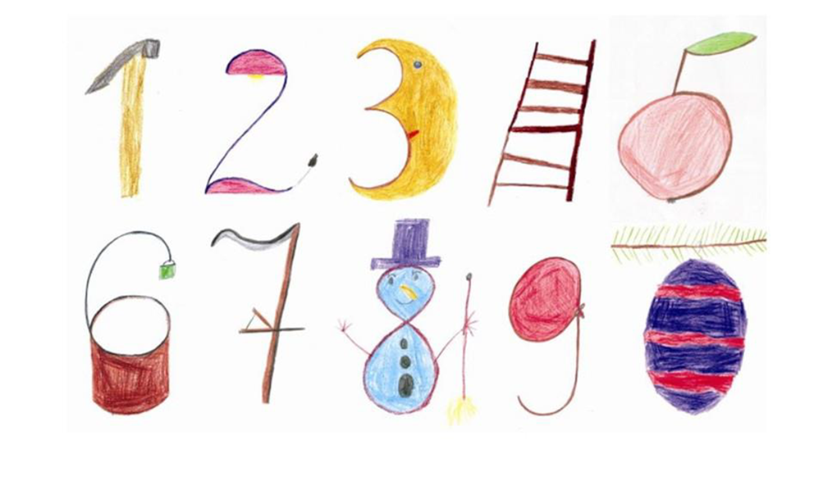
Modul 3: Lehrmethoden und -techniken für die Ausbildung von Schüler*innen mit unterschiedlichen Lernniveaus
2. Aktivitäten zur Überwindung von Dyskalkulie
Stellen Sie die Figuren aus Knetmasse her
Zeichnen Sie Figuren, die Nummern ähneln
http://kristianaweebly.weebly.com/uploads/1/8/5/2/18524958/sup_mokiniu_matematikos_mokymo_ypatumai.pdf
http://kristianaweebly.weebly.com/uploads/1/8/5/2/18524958/sup_mokiniu_matematikos_mokymo_ypatumai.pdf

Slide 12
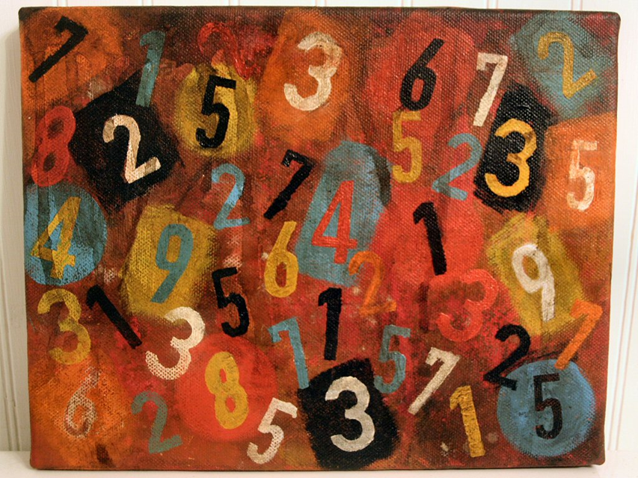
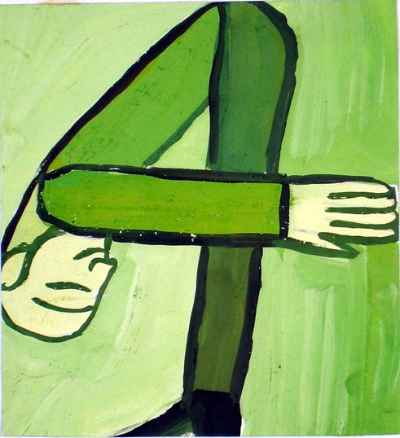
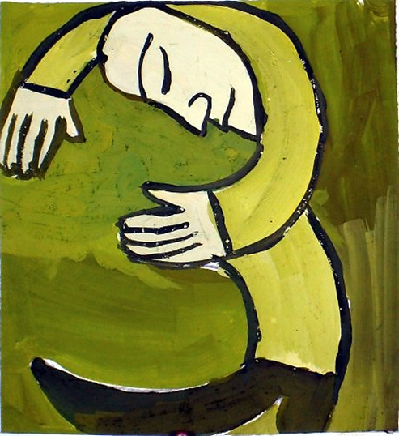
Modul 3: Lehrmethoden und -techniken für die Ausbildung von Schüler*innen mit unterschiedlichen Lernniveaus
2. Aktivitäten zur Überwindung von Dyskalkulie
Malen Sie Zahlen, die Menschen in verschiedenen Stimmungen ähneln.
Finden Sie die Zahlen von 0-10
http://kristianaweebly.weebly.com/uploads/1/8/5/2/18524958/sup_mokiniu_matematikos_mokymo_ypatumai.pdf
http://kristianaweebly.weebly.com/uploads/1/8/5/2/18524958/sup_mokiniu_matematikos_mokymo_ypatumai.pdf
http://kristianaweebly.weebly.com/uploads/1/8/5/2/18524958/sup_mokiniu_matematikos_mokymo_ypatumai.pdf

Slide 13
Modul 3: Lehrmethoden und -techniken für die Ausbildung von Schüler*innen mit unterschiedlichen Lernniveaus
2. Aktivitäten zur Überwindung von Dyskalkulie
Mathematik spielerisch lernen
Ein Beispiel eines mathematischen Märchens
In einem großen Garten, unter einem alten Apfelbaumstumpf, lebten seltsame bunte Zwerge. Es waren nicht viele von ihnen, nur acht. Sie alle trugen grüne Hüte und nur ein paar Zwerge hatten rote Schuhe. Die anderen trugen blaue Pantoffeln mit silbernen Kugeln an der Spitze. Drei von ihnen waren bärtig und hatten eine Glatze, und die anderen trugen zehn seltsame Zöpfe auf ihren kleinen Köpfen. Sie alle mochten Kirschen sehr gerne, aber die wuchsen am Rande des Gartens. Sie mussten früh aufstehen, denn bis sie den Rand des Gartens erreichten, dauerte es drei Stunden, und man musste 90 Meter laufen, um den Kirschbaum zu erreichen. Als sie zurückkamen, frühstückten sie und gingen zwei Stunden schlafen, am Nachmittag spielten sie gerne Domino. Nachdem sie alle Spiele beendet hatten, legten sie sich um genau 2 Uhr nachts schlafen und standen um 2 Uhr morgens auf. Nach dem Aufstehen gingen sie verschiedenen Tätigkeiten nach: Einige ritten auf einem Käfer, andere kletterten auf Apfelbaumspitzen, einige räumten auf, einige legten die verstreuten Büschel in ordentliche Körbe unter fünf. Am Abend, gegen 17 Uhr, als alle bereits hungrig waren, sammelten sie und backten Pfannkuchen aus Pollen und Tautropfen mit viel Bienenhonig. Sie wurden alle in Klettenblätter eingewickelt, zwei für jeden Zwerg. Der Tag der Zwerge endete genau um 20:00 Uhr, als sie in gelben Betten unter einem alten Apfelbaumstumpf sanft einschliefen.
Mögliche Fragen:
Wie viele Zwerge hatten keine roten Schuhe? (6) Wie viele Zwerge trugen blaue Pantoffeln mit silbernen Kugeln an der Spitze? (6) Wie viele Zwerge trugen seltsame Mäntel? (5) Wie viele Zöpfe wurden insgesamt geflochten? (50) Wie viele Meter legten die Zwerge in einer Stunde auf dem Weg zum Kirschbaum zurück? (30 meters) Wann hatten die Zwerge Frühstück? (12 o'clock) Wie viele Blöcke brauchen die Zwerge insgesamt, wenn sie sechs Spinnen fünf an eins setzen? (30)
Wie viele Pfannkuchen müssen die Zwerge insgesamt für das Abendessen machen? (16) Wie lang ist ein Zwergen-Tag? (14 hours)

Slide 14



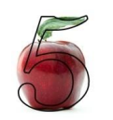
Modul 3: Lehrmethoden und -techniken für die Ausbildung von Schüler*innen mit unterschiedlichen Lernniveaus
2. Aktivitäten zur Überwindung von Dyskalkulie
In der Mitte unseres Gartens finden Sie eine Menge Beeren. Die Kirsche hängt dort wunderschön. Ist das nicht eine Nummer...
Sie ist rund, weich und mit einer Schnur zusammengebunden. Sie fliegt in den Himmel, wenn Sie sie tragen. Ist das nicht eine Nummer...
Wenn es dunkel ist und du Angst hast, ohne Licht zu sein. Schalte die Lampe ein. Es sieht aus wie .....
Hey, stacheliger Igel, Sie tragen einen wunderschönen Apfel bei sich. Nachdem Sie ihn abgenommen haben, sehen Sie ihn sich an. Ein Apfel sieht aus wie ....

Slide 15

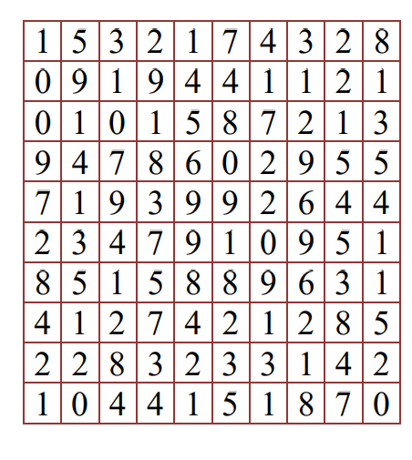
Modul 3: Lehrmethoden und -techniken für die Ausbildung von Schüler*innen mit unterschiedlichen Lernniveaus
2. Aktivitäten zur Überwindung von Dyskalkulie
Die in den Spalten geschriebenen Zahlen waren im Zahlenlabyrinth versteckt. Wenn du sie findest, male sie an. Die Zahlen sind in verschiedenen Richtungen versteckt:
15321 19240 10951 90847
82347 92228 97432 71254
79001 53231 98421 44629
28421 45318 53281 18780
74091 11520 25231 28609
98091 51870 93917 14794
12259 14401 96541 21714
Die Summe der übrigen Zahlen ist 8
http://kristianaweebly.weebly.com/uploads/1/8/5/2/18524958/sup_mokiniu_matematikos_mokymo_ypatumai.pdf

Slide 16
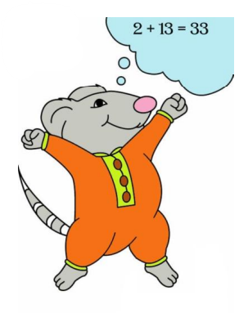
Modul 3: Lehrmethoden und -techniken für die Ausbildung von Schüler*innen mit unterschiedlichen Lernniveaus
2. Aktivitäten zur Überwindung von Dyskalkulie
Die Maus konnte nicht zählen,
Die Maus brauchte eine Maschine!
So wie zum Wegnehmen
So wie zum Addieren
So dass zählen
Das konnte er für eine Maus!
Und die Maus bekam eine Maschine
Aber es ist nur eine Zeitverschwendung...
Die Maus weiß nicht mehr
wohin sie eine ungenaue Maschine stellen soll:
2 + 13 = 33
343 + 21 = 355
67 – 42 = 43
1862 – 461 = 1221
2350 + 2100 = 3550
6723 – 5101 = 1712
Ich kann die Maus beruhigen
Weil nichts Schlimmes passiert ist,
Weil Sie Geduld haben müssen,
Schauen Sie sich die Aufgabe einfach noch einmal an:
Die beiden Zahlen ändern sich dort.
Zwei Zahlen
Schauen wir mal - Zwei Zahlen!
Antwort: 2 + 31 = 33; 334 + 21 = 355 ;67 – 24 = 43; 1862 – 641 = 1221 ; 2350 + 1200 = 3550 ; 6723 – 5011 = 1712
http://kristianaweebly.weebly.com/uploads/1/8/5/2/18524958/sup_mokiniu_matematikos_mokymo_ypatumai.pdf

Slide 17
Modul 3: Lehrmethoden und -techniken für die Ausbildung von Schüler*innen mit unterschiedlichen Lernniveaus
4. Link zu zusätzlichem Text
“The Dyscalculia Assessment– A practical guide for teachers"
Autoren: Jane Emerson and Patricia Babtie
Veröffentlicht in: Bloomsbury
Jahr: 2013
Link: https://books.google.lt/books?hl=lt&lr=&id=ww2aBQAAQBAJ&oi=fnd&pg=PP1&dq=methods+teaching+dyscalculia&ots=JYz9zhzLBY&sig=FiRZB6bsid00XuZce0oo4CxA7WE&redir_esc=y#v=onepage&q=methods%20teaching%20dyscalculia&f=false
„Dyslexia, Dyscalculia and Mathematics– A practical guide“
Autoren: Anne Henderson
Veröffentlicht in: London
Jahr: 2012
Link: https://books.google.lt/books?hl=lt&lr=&id=ggGxLtYQhfYC&oi=fnd&pg=PP2&dq=children+with+dyscalculia+teaching+programme&ots=wi0PbBtX4L&sig=qm80vy5kpDWnbho309__Z3vsMks&redir_esc=y#v=onepage&q=children%20with%20dyscalculia%20teaching%20programme&f=false

Slide 18
Modul 3: Lehrmethoden und -techniken für die Ausbildung von Schüler*innen mit unterschiedlichen Lernniveaus
5. Link zu zusätzlichem Video
Link Video Englisch: “Dyscalculia Teaching Strategies:
What is Dyscalculia?”
https://www.youtube.com/watch?v=etOT1uFcKTY

Slide 19
Modul 3: Lehrmethoden und -techniken für die Ausbildung von Schüler*innen mit unterschiedlichen Lernniveaus
6. Quiz
5. Quiz
Schüler*innen mit Dyskalkulie haben häufig Schwierigkeiten mit:
Einfache Fakten zu erinnern
Die wichtigsten Fakten zu erinnern
Keine Schwierigkeiten mit dem Erinnern
Ihre Namen zu erinnern
Eines der Hauptschwierigkeiten von Kindern mit Dyskalkulie ist das Erkennen von :
Nummern
Mathematischen Zeichen
Zahlensymbolen
Nummern, mathematischen Zeichen oder Zahlensymbolen
Eines der besten Wege, um Kindern mit Dyskalkulie zu helfen:
Kunsttherapie
Wassertherapie
Keine Therapie
Unterrcht
Um Kindern mit Dyskalkulie in Bezug auf die Informationsverarbeitung oder die Geschwindigkeit der Informationsverarbeitung zu helfen, eine neue Fähigkeit schnell zu verstehen, unterrichten Lehrende:
Sollten immer genug Zeit oder „Wartezeit“ geben
Sollten zusätzliche Hausaufgaben geben
Sollten nicht auf die Schüler*innen achten

Slide 20
Modul 3: Lehrmethoden und -techniken für die Ausbildung von Schüler*innen mit unterschiedlichen Lernniveaus
7. Quellen
Dyscalculia: What We Must Know about Students'Learning Disability in Mathematics? Universal Journal of Educational Research
8(12B): 8214-8222, 2020 http://www.hrpub.org DOI: 10.13189/ujer.2020.082625
https://dsf.net.au/learning-difficulties/dyscalculia/supporting-people-with-dyscalculia
https://teachercertification.com/dyscalculia-teaching-strategies/
https://www.brainbalancecenters.com/blog/strategies-for-managing-dyscalculia
https://www.tts-group.co.uk/blog/2017/07/09/practical-strategies-help-children-dyscalculia.html?gad_source=1&gclid=CjwKCAiA6KWvBhAREiwAFPZM7lX4ecdALxpunBUEcUSIDw3G1nwiT8C-IizEQ5TyJJyaLmyU0_RTMBoCbdkQAvD_BwE&gclsrc=aw.ds

Slide 21
Kontakt
Ramygalos99, Panevėžys, Lithuania
Vice –principal Kristina Žiedelienė
Primary school teacher Kristina Klimkevičienė
+37061281206
Ziedeliene@inbox.lt

